Slide 1



Slide 2
ČINNOST ODDĚLENÍ DOZORU NAD REKLAMOU, novinky v legislativě
Mgr. Jaroslava Doležalová
Velký sál SÚKL

Slide 3
Přehled činností oddělení
ČINNOST ODDĚLENÍ DOZORU NAD REKLAMOU
Dozor v oblasti regulace reklamy na léčivé přípravky
  šetření podnětů podatelů (farmaceutické společnosti/právní zástupci 8 %, anonymové 4 %, soukromé osoby 7 %, orgány státní správy 1 %, pracovníci SÚKL v 80 % případů*)
  vydávání odborných stanovisek, konzultace (dle Vyhlášky 427/2008 o stanovení výše náhrad výdajů za odborné úkony vykonávané v působnosti SÚKL)
  dozor v oblasti provozování VPOIS dle § 33 zákona o léčivech, kontroly MAH
  kontroly zadavatelů, zpracovatelů, šiřitelů reklamy
  posuzování povahy výrobku – oddělená agenda
^{* Výroční zpráva SÚKL 2016}

Slide 4
Přehled činností oddělení
ČINNOST ODDĚLENÍ DOZORU NAD REKLAMOU
Šetření podnětů
 | 2016 | 2017 *
počet podnětů | 206 | 116
šetření ukončeno | 170 | 94
předáno k zahájení SŘ | 21 | 5
počet pravomoc. pokut | 5 | 1
* stav k 13.11.2016

Slide 5
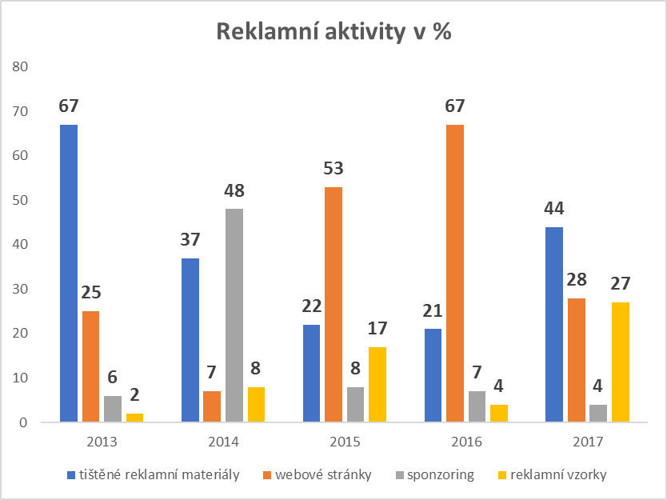
Přehled činností oddělení
ČINNOST ODDĚLENÍ DOZORU NAD REKLAMOU
Šetření podnětů – rok 2017 stav k 13.11.2017

Slide 6
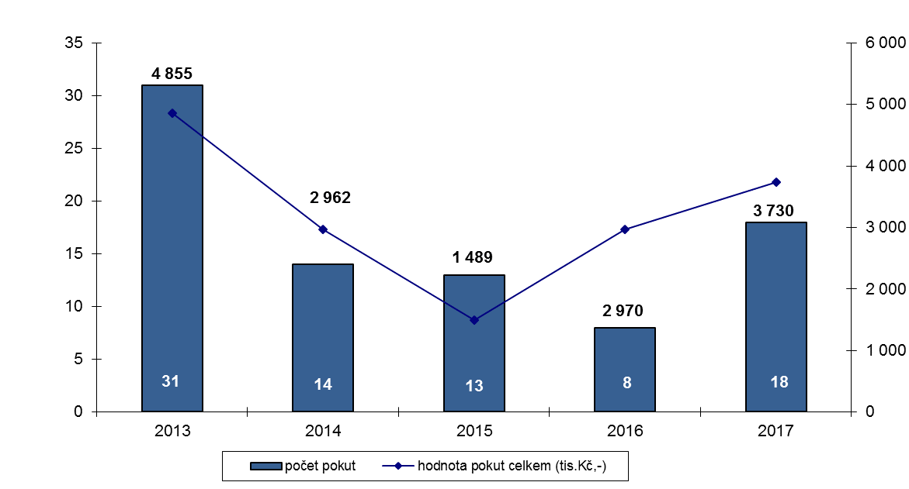
Přehled činností oddělení
ČINNOST ODDĚLENÍ DOZORU NAD REKLAMOU
Pokuty za porušení zákona o regulaci reklamy – celkem vč. odvolání
2017 - stav k 13.11.2016

Slide 7
Přehled činností oddělení
ČINNOST ODDĚLENÍ DOZORU NAD REKLAMOU
Vydávání odborných stanovisek, konzultace
  dle vyhlášky č. 427/2008 o stanovení výše náhrad výdajů za odborné úkony vykonávané v působnosti SÚKL
  příloha 1 vyhlášky - kód O-002 stanovisko k návrhu reklamy na humánní léčivý přípravek šířené mimo rozhlasové a televizní vysílání a předběžné posouzení reklamního materiálu

Slide 8
Přehled činností oddělení
ČINNOST ODDĚLENÍ DOZORU NAD REKLAMOU
VPOIS
  zřídit a provozovat veřejně přístupnou odbornou informační službu o léčivých přípravcích, pro něž je držitelem rozhodnutí o registraci, a o adrese a případné změně adresy této služby informovat Ústav, veřejně přístupná odborná informační služba nesmí sloužit k reklamě a informace poskytované jejím prostřednictvím musí být v souladu se souhrnem údajů o přípravku, součástí informací poskytovaných prostřednictvím veřejně přístupné odborné informační služby jsou i aktuální informace o tom, zda je nebo není léčivý přípravek dodáván na trh v České republice

Slide 9
Přehled činností oddělení
ČINNOST ODDĚLENÍ DOZORU NAD REKLAMOU
VPOIS doporučení údaje do hlášení
  údaje o držiteli rozhodnutí o registraci - název, sídlo, jméno odpovědné osoby, e-mail a telefonní číslo
  způsob provozování - kontaktní telefon, e-mail, webové stránky
  pro hlášení změny pak uveďte stávající stav provozování a nový stav po změně
  platné pro všechny registrované LP
  e-mailová adresa pro hlášení vpois@sukl.cz

Slide 10
Přehled činností oddělení
ČINNOST ODDĚLENÍ DOZORU NAD REKLAMOU
Kontroly zadavatelů, zpracovatelů a šiřitelů reklamy
  Výběr kontrolovaných osob – na základě analýzy rizik (zohledňuje se různá odpovědnost zadavatele, zpracovatele a šiřitele; minulé porušení ZoRR, datum poslední kontroly, prodeje za poslední rok, počet léčivých přípravků na trhu)
  Zahájení kontroly
  Předmět kontroly
  Průběh kontroly
  Ukončení kontroly
  Zveřejňování výsledků kontrol

Slide 11
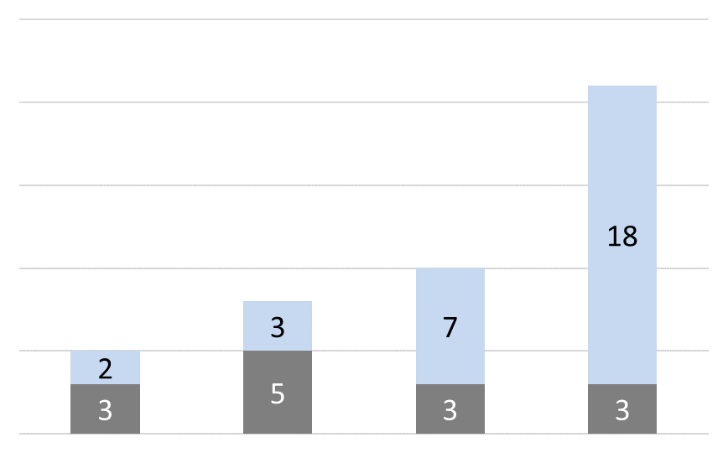
Přehled činností oddělení
ČINNOST ODDĚLENÍ DOZORU NAD REKLAMOU
Počty kontrol
^{V POŘÁDKU}
^{NEDOSTATKY}
²⁰¹⁴
²⁰¹⁵
²⁰¹⁶
^{2017 *}
*stav k 13.11.2017

Slide 12
Nejčastější porušení zákona o regulaci reklamy
ČINNOST ODDĚLENÍ DOZORU NAD REKLAMOU
§ 5 odst. 4 jakékoliv informace obsažené v reklamě na humánní léčivý přípravek musí odpovídat údajům uvedeným v souhrnu údajů (SPC) tohoto přípravku
§ 5b odst. 2 povinné náležitosti pro reklamu na odborníky
§ 5a odst. 2 porušení zákazu reklamy na humánní léčivé přípravky, jejichž výdej je vázán pouze na lékařský předpis, pozor na výjimku CMDh POSITION PAPER ON THE USE OF QR CODES TO PROVIDE INFORMATION ABOUT THE MEDICINAL PRODUCT
§ 5a odst. 5 povinné náležitosti pro reklamu na širokou veřejnost
§ 5b odst. 4 v souvislosti s reklamou na humánní léčivé přípravky zaměřenou na odborníky se zakazuje jim nabízet, slibovat nebo poskytovat dary nebo jiný prospěch, ledaže jsou nepatrné hodnoty a mají vztah k jimi vykonávané odborné činnosti

Slide 13
Užitečné odkazy web SÚKL
ČINNOST ODDĚLENÍ DOZORU NAD REKLAMOU
Udělené sankce: http://www.sukl.cz/sukl/sankce-ulozene-podle-zakona-o-regulaci-reklamy
VPOIS: http://www.sukl.cz/hlaseni-o-zrizeni-zpusobu-provozovani-a-zmene-adresy-vpois
Kontrolní činnost: http://www.sukl.cz/farmaceuticky-prumysl/kontrolni-cinnost

Slide 14
Zákon o regulaci reklamy – novinka od 1.4.2017
NOVINKY V LEGISLATIVĚ
§ 8 ZoRR – odst. 1 písm. o)
Fyzická osoba se jako šiřitel dopustí přestupku tím, že šíří reklamu na léčiva, humánní léčivé přípravky, doplňky stravy, potraviny pro zvláštní výživu, počáteční a pokračovací kojeneckou výživu, jejíž obsah je v rozporu s § 5, 5a, 5b, 5d, 5e, 5f, nebo v rozporu s přímo použitelným předpisem Evropské unie upravujícím údaje týkající se potravin z hlediska jejich nutriční hodnoty a vlivu na zdraví

Slide 15
Zákon o regulaci reklamy – novinka od 1.4.2017
NOVINKY V LEGISLATIVĚ
§ 8a ZoRR – odst. 1 písm. r)
Právnická nebo podnikající fyzická osoba se dopustí správního deliktu tím, že jako šiřitel dopustí přestupku tím, že šíří reklamu na léčiva, humánní léčivé přípravky, doplňky stravy, potraviny pro zvláštní výživu, počáteční a pokračovací kojeneckou výživu, jejíž obsah je v rozporu s § 5, 5a, 5b, 5d, 5e, 5f, nebo v rozporu s přímo použitelným předpisem Evropské unie upravujícím údaje týkající se potravin z hlediska jejich nutriční hodnoty a vlivu na zdraví

Slide 16
Zákon o regulaci reklamy – novinka od 1.4.2017
NOVINKY V LEGISLATIVĚ
Vztahuje se na veškerou reklamu na LP tj. pro odbornou i širokou veřejnost
  zásadní problémy mohou nastat
    v čekárnách ordinací lékařů
    v oficínách lékáren
    ve veřejných prostorách poliklinik a nemocnic

Slide 17
Zákon o léčivech – novinka od 1.1.2018
NOVINKY V LEGISLATIVĚ
§ 80 ustanovení týkající se elektronického receptu
  odst. 5 - reklama v souvislosti s elektronickým receptem se zakazuje
    kompetence Ústavu – pouze reklama na léčivé přípravky
    reklama na LP např. na průvodce, v e-mailu, jako součást SMS

Slide 18
Děkujeme za pozornost

